Slide 1
Предметно-инструкционная карта
«Изготовление из бисера цветка «Роза»
к занятию по бисероплетению в 3 специальном (коррекционном) классе VIII вида
учитель: Наталья Анатольевна Краева
МКУ СОШ №11 г.Нижнеудинск

Slide 2
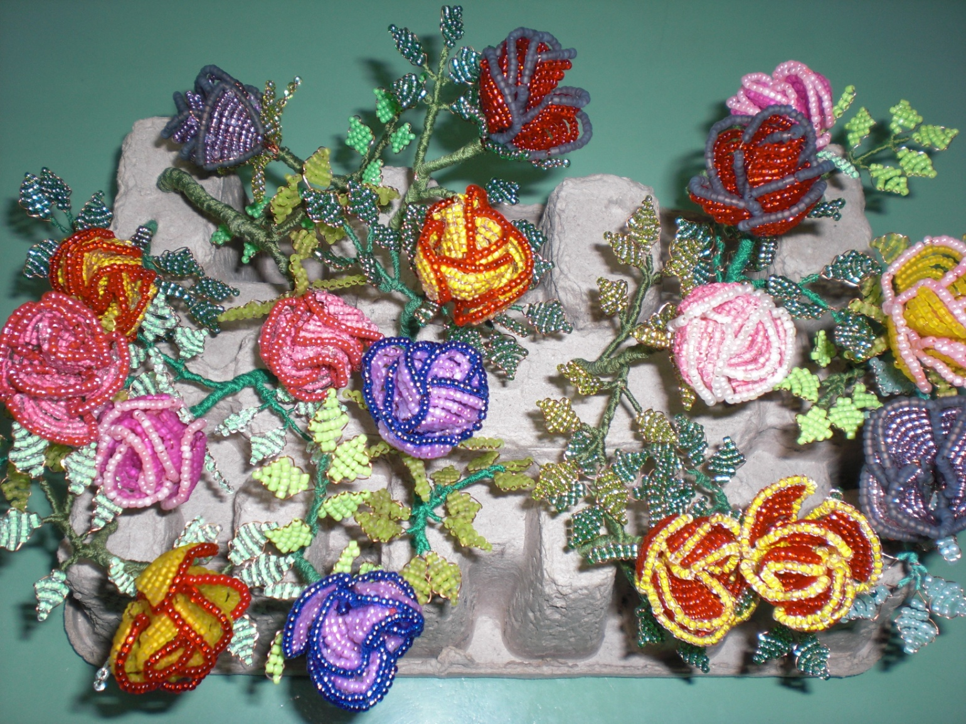
Изготовление из бисера
розы
На кустах в саду растёт,
Запах сладкий, словно мёд.
Но нередко льются слёзы
Тех, кто рвёт их. Это?
Роза – универсальный цветок в подарок, она олицетворяет собой всю гамму добрых чувств, от уважения до глубокой страсти.

Slide 3
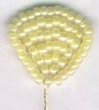
Выполнение лепестка (на две проволоки)
1
2
3
7 штук на 1 цветок
4
5

Slide 4
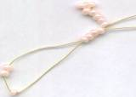
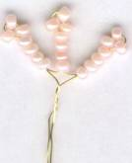
Готовим серединку розы из бисера (на две проволоки)
1
2
3

Slide 5
Делаем чашелистики для розы из бисера – 6 штук

Slide 6
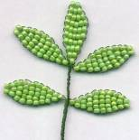
Выполняем листочки для листка розы
5 штук на 1 лист
на 2 листка - ? штук
Собираем листок для розы

Slide 7
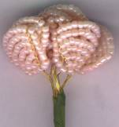
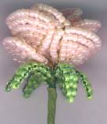
Собираем розу из бисера своими руками
1
2
3

Slide 8
Для 1 розы надо сделать: 7 лепестков
6 чашелистиков
1 серединка
10 листиков
2 листка

